Slide 1
Bakalářská práce
Program pro analýzu dat z cyklocomputeru UI Specifikace
Martin Kochman

Slide 2
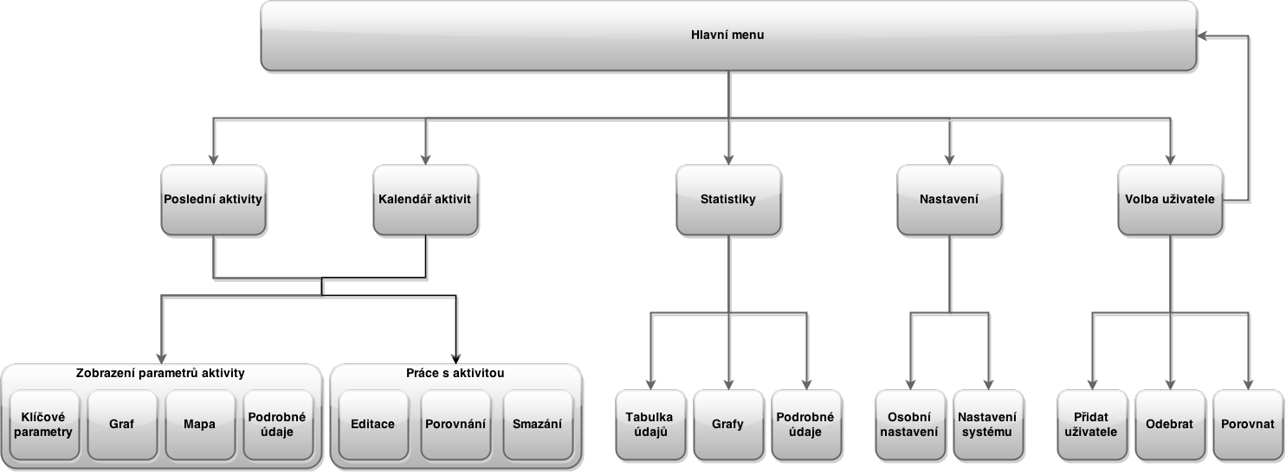
Struktura aplikace

Slide 3
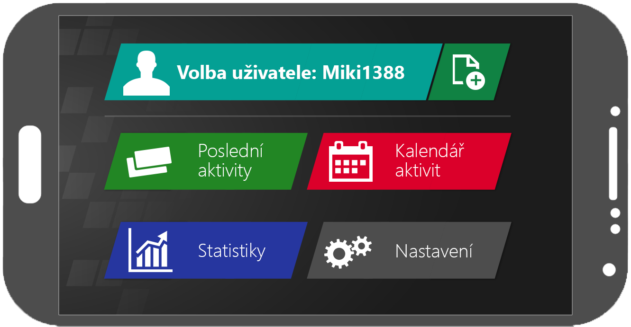
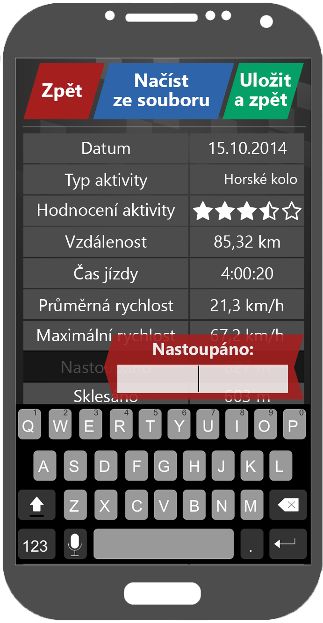
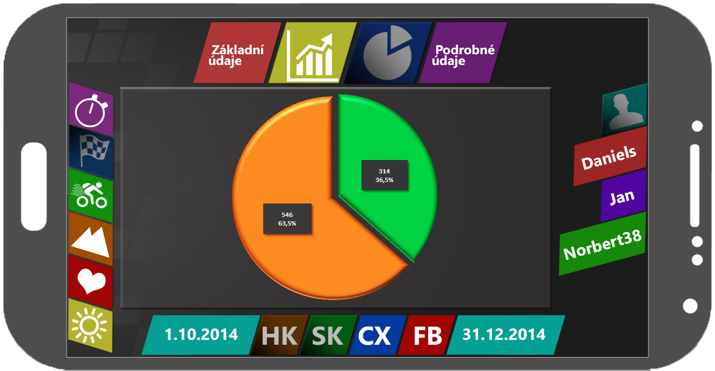
Grafický design

